Slide 1
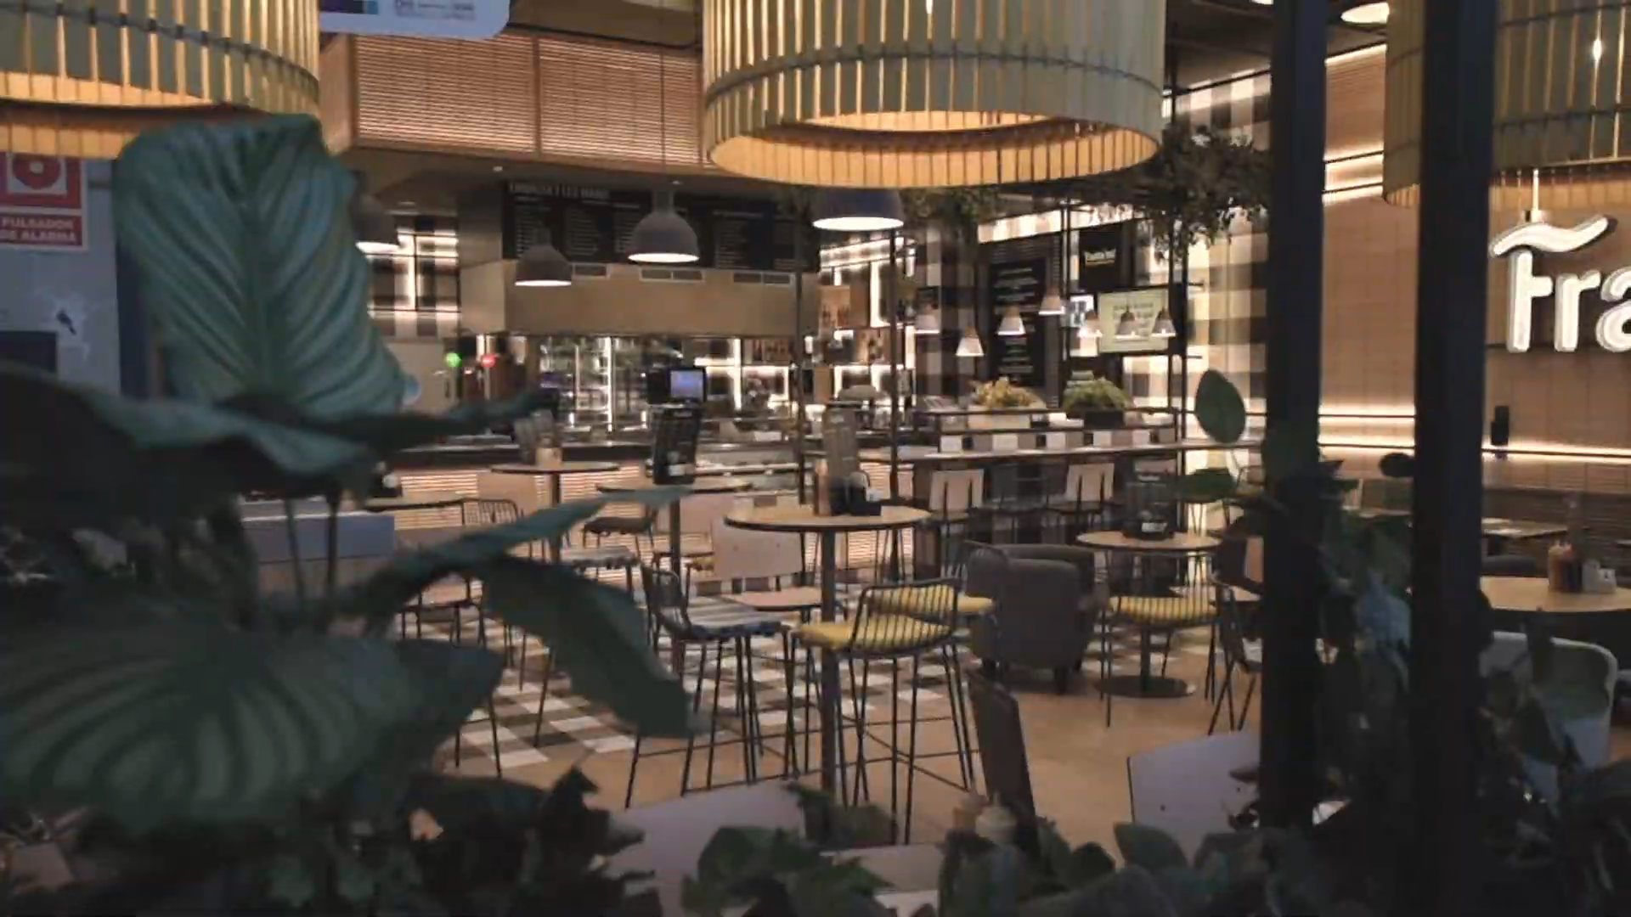
Sistema para la Gestión de un restaurante
Integrantes
Cano Rodríguez Alytza Thalia
Huaccho Zapata Adrián Máximo
Huamaní Llactahuaman Ruth Samantha
Huaylla Arias Angel Ronald

Slide 2

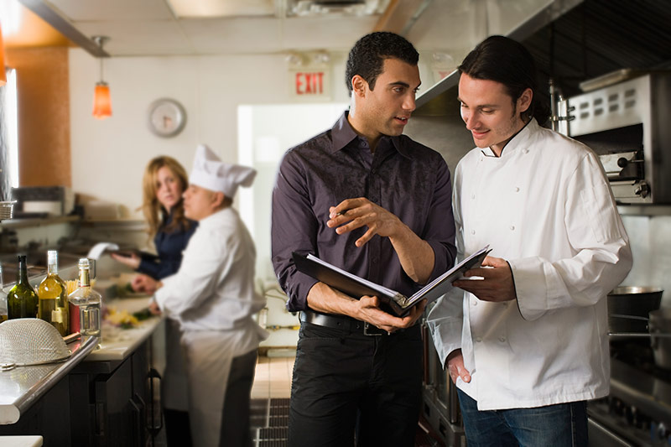
Introducción
Los gerentes de restaurantes son responsables de los detalles diarios de dirigir un restaurante y otros establecimientos que preparen y sirvan comidas y bebidas a los clientes. Esto incluye supervisar el funcionamiento de la cocina, el comedor y el banquete; mantener relaciones positivas con los clientes y crear opciones de menú atractivas; supervisar el inventario y ordenar alimentos, equipos y suministros; y garantizar el mantenimiento y la reparación regular del restaurante. El gerente de un restaurante también es responsable de las funciones administrativas y de recursos humanos, como contratar, despedir, capacitar y evaluar al personal.

Slide 3
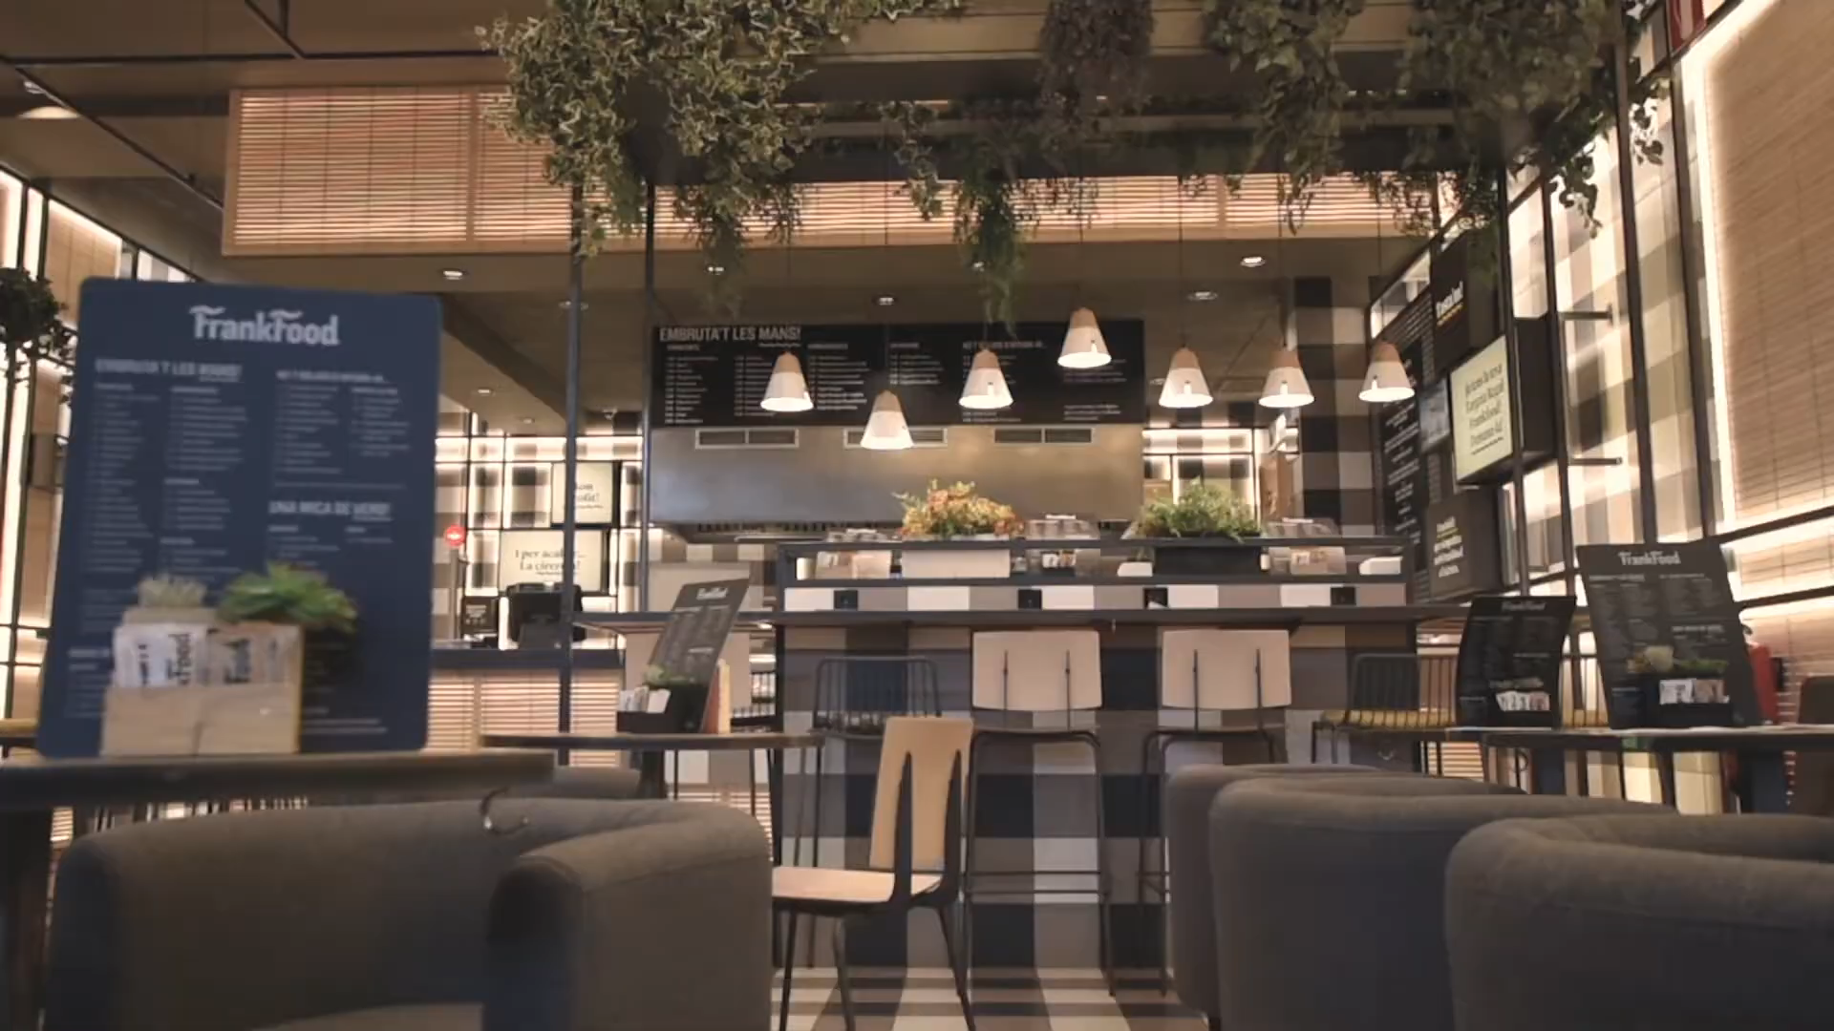
Que se aprenda a encaminar un negocio gastronómico, y gestionar la parte operativa y financiera está correcto. Pero existe un componente esencial en toda empresa hoy en día para estar a la vanguardia: la innovación
La tecnología es una gran colaboradora.

Slide 4
¿Por qué utilizar la ayuda de un software?
La idea de base es que la gestión determina en gran parte el éxito del negocio y, por tanto, optimizarla impactará en la rentabilidad.
Por ende, el uso de un software podrá facilitar el almacén de data del personal, registros y cálculo, por ejemplo, de las ganancias que se obtienen en determinados horarios, y muchas funciones más que hoy por hoy obtener de forma manual no es la mejor opción.

Slide 5
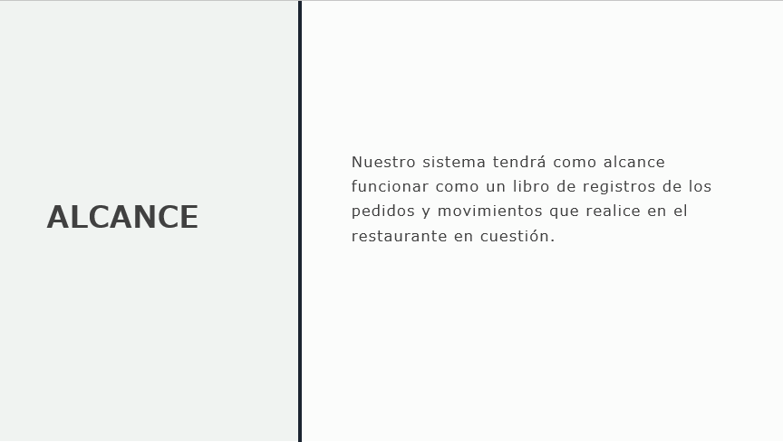
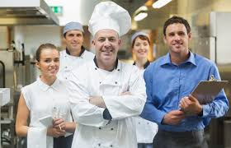


Slide 6
Interfaces de Uso

Slide 7
¿Cuál es nuestro objetivo?
Gestión de un Restaurante
Registro de los empleados
Registro de los pedidos de platos
Reporte de precios de menús
Supervisión de Empleados
Supervisión de Área de Mantenimiento

Slide 8
Requerimientos

Slide 9
Obtener un registro sobre el monto de lo que se va generando según el gasto que se ha realizado cada cierto intervalo de tiempo (incluyendo los insumos, transporte, etc.)
Por cada gasto de insumo que se realice que el software lo desarrolle y cree una cantidad total y obtener de ahí su utilizar para comprobar si esta factible o no.
Un software que sea aplicable a todas las áreas de la empresa que se encuentren involucradas en el proceso de producción de los productos y prestación de los diferentes servicios ofrecidos por el mismo.
Obtener un ranking de las comidas mas pedidas por el cliente (durante los días de semana o durante los fines de semana). Y también clasificados según su horario (mañana – tarde – noche).

Slide 10
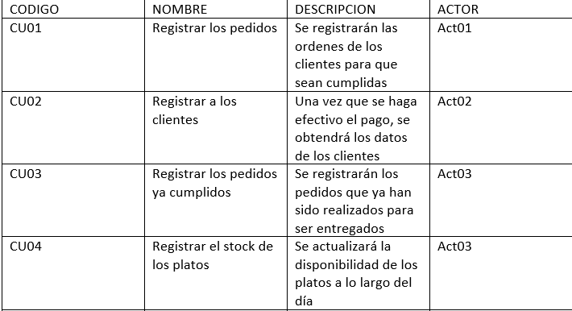
CASOS DE USO

Slide 11
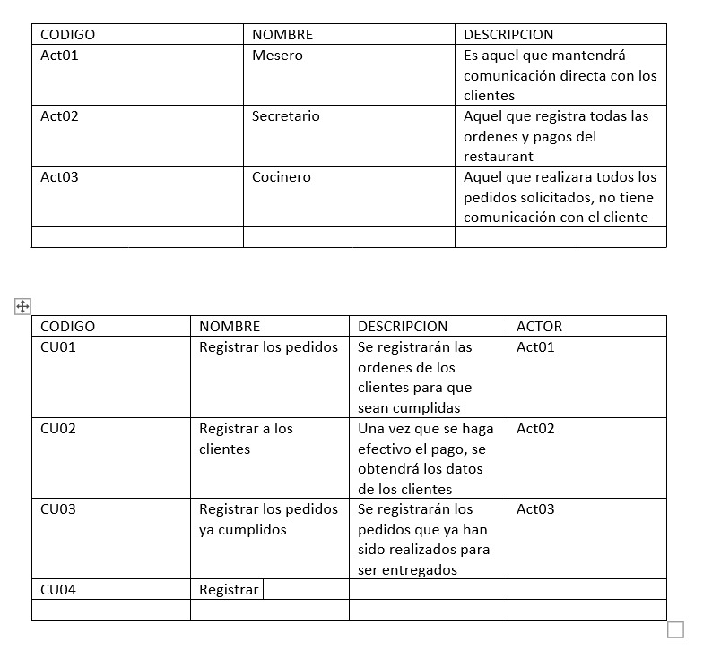
ACTORES

Slide 12
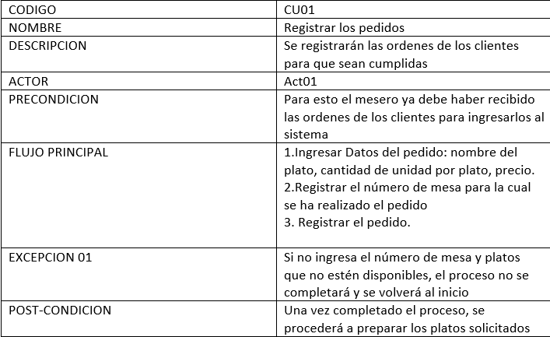
DOCUMENTACION

Slide 13
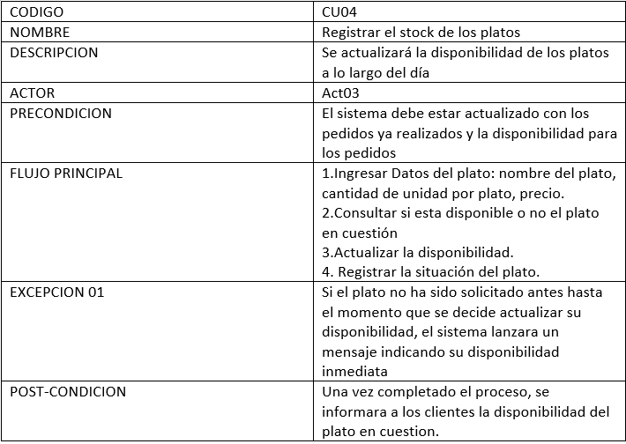
DOCUMENTACION

Slide 14
Modelado de Gestión

Slide 15
Entidades del Modelado

Slide 16
Diagrama del Modelado

Slide 17
Prototipos de Gestión

Slide 18
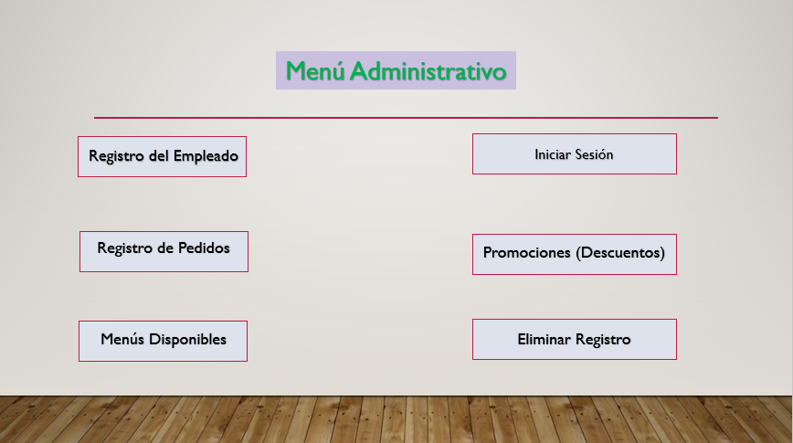

Slide 19
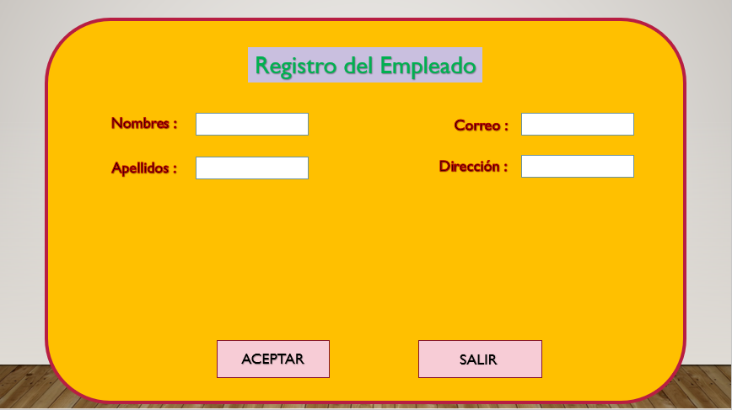
º

Slide 20
